Slide 1
微處理機系統 &微處理機系統實習

Slide 2
早上的專題會不會反應不即時?

Slide 3
接著就使用timer中斷來重新實作一次

Slide 4
實作
利用蘑菇頭調整4顆LED燈的跑馬燈方向（左、右、不亮）
使用key1、key2調整跑馬燈速度
使用key3即時開關LCD背光

Slide 6
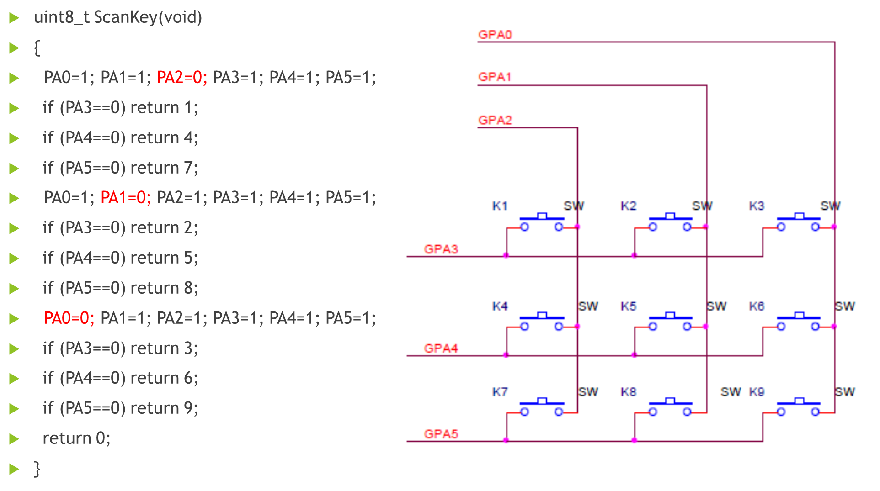

Slide 7


